Slide 1
ТЕНДЕНЦИИ И РИСКИ ИНФОРМАЦИОННОГО ПОЛЯ ЗА ПЕРИОД
10.08 - 16.08.2021

Slide 2
Группа тем | Количество инцидентов
Социальное обслуживание и защита | 282
Дороги | 166
Благоустройство | 90
Общественный транспорт | 86
ЖКХ | 47
Здравоохранение/Медицина | 38
Мусор/Свалки/ТКО | 32
Образование | 19
Газ и топливо | 8
Коронавирус | 8
ОСНОВНЫЕ ТЕМЫ СООБЩЕНИЙ
Notes:
2

Slide 3
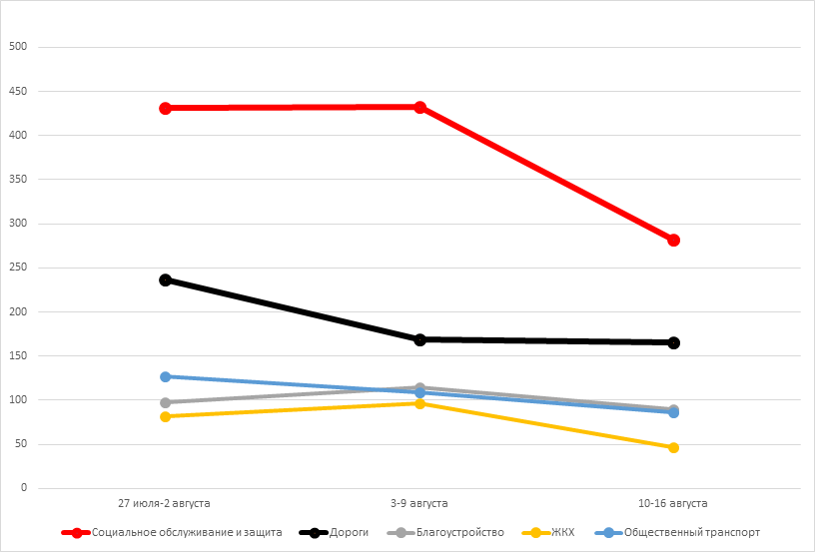
ДИНАМИЧЕСКИЕ ИЗМЕНЕНИЯ

Slide 4

Путем анализа обращений пользователей из Тверской области в период с 10.08.21 по 16.08.21 специалистами ЦУР были выявлены наиболее приоритетные для рассмотрения направления жалоб. Данные направления являются структурными проблемами региона, решение которых может повысить рейтинг губернатора, а также уровень доверия жителей к власти.
Жалобы на работу государственного казенного учреждения Тверской области «Центр выплат «Тверская семья»
Жители Тверской области массово жалуются на задержку выплат детских пособий, на долгое рассмотрение заявлений, а также на проблемы с дозвоном на многоканальный телефон горячей линии государственного казенного учреждения «Центр выплат «Тверская семья».
Необходимость ремонта дорог
Жители региона сообщают о необходимости ремонта дорожного покрытия в районах. Сотрудниками ЦУР особо отмечены жалобы пользователей из Конаковского района, Кимр, Ржева и Твери.
ПОТЕНЦИАЛЬНО РЕШАЕМЫЕ ПРОБЛЕМНЫЕ ТЕМЫ

Slide 5
Жалобы на отсутствие уличного освещения
Жители области жалуются на отсутствие уличного освещения в темное время суток. В частности, ЦУР зафиксировал жалобы в Кимрах, Ржеве и Удомельском городском округе.
Жалобы на изменения графика движения автобусов
Жители Кимр и Кимрского района жалуются на изменения графика движения общественного транспорта. Проблема обусловлена введением второго этапа новой модели пассажирских перевозок.
Проблемы с отключениями холодного водоснабжения
Жители Кимр и Ржева жалуются на проблемы с отключениями холодной воды в многоквартирных домах. Перебои обусловлены проведением ремонтных работ на водопроводных сетях.
Жалобы на отключения горячей воды
Жители области жалуются на отключение горячего водоснабжения в домах. В частности, специалистами ЦУР отмечены жалобы, поступившие по городам Ржев, Кимры и Тверь.
ПОТЕНЦИАЛЬНО РЕШАЕМЫЕ ПРОБЛЕМНЫЕ ТЕМЫ

Slide 6
Жалобы на несвоевременный график вывоза мусора
Жители региона жалуются на нарушение графика вывоза мусора. Сотрудниками ЦУР выявлены жалобы пользователей из городов Тверь и Торжок.
Проблема кадрового дефицита медицинского персонала
От жителей ряда муниципалитетов области поступают жалобы на отсутствие врачей в местных медицинских учреждениях. В частности, проблемы зафиксированы по Кувшиновскому району, Нелидовскому и Вышневолоцкому городским округам.
Необходимость проведения ремонтных работ в образовательных учреждениях
Жители региона сообщают о необходимости проведения ремонтных работ в образовательных учреждениях в районах. ЦУРом особо отмечены жалобы пользователей из Вышневолоцкого городского округа, Бежецкого и Ржевского районов.
ПОТЕНЦИАЛЬНО РЕШАЕМЫЕ ПРОБЛЕМНЫЕ ТЕМЫ

Slide 7
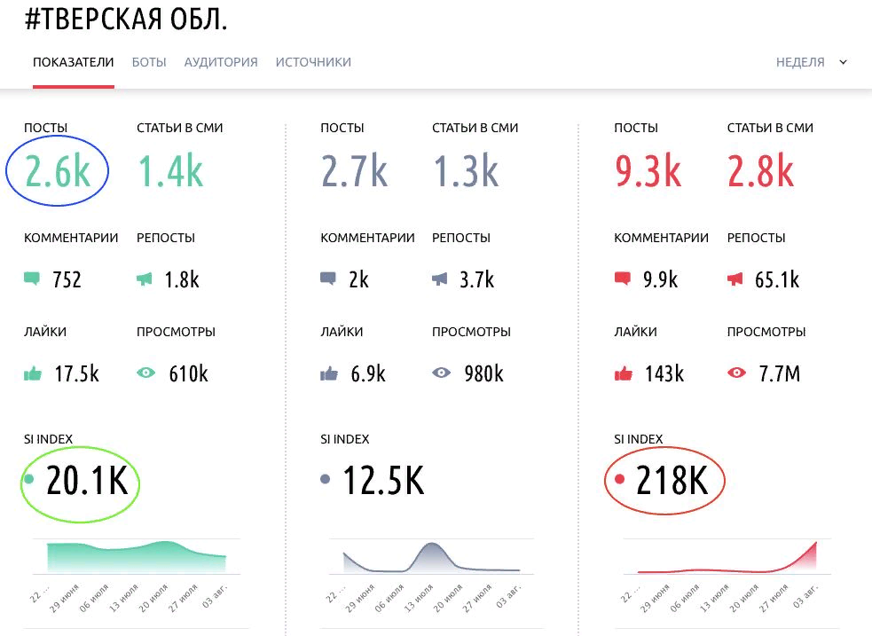
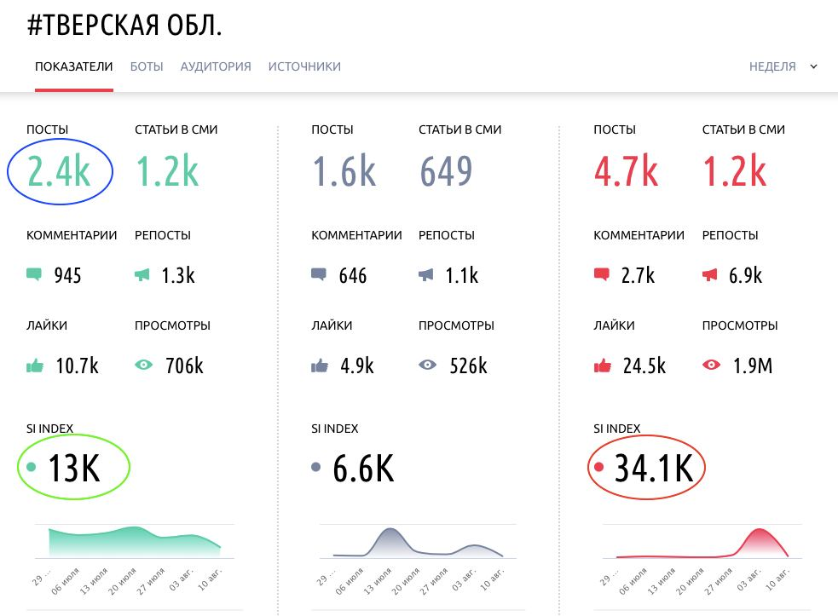
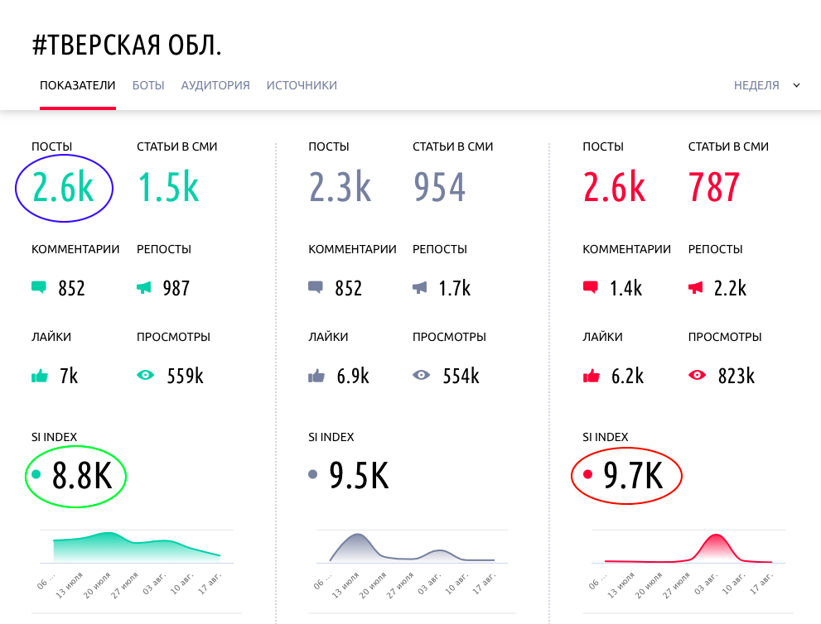
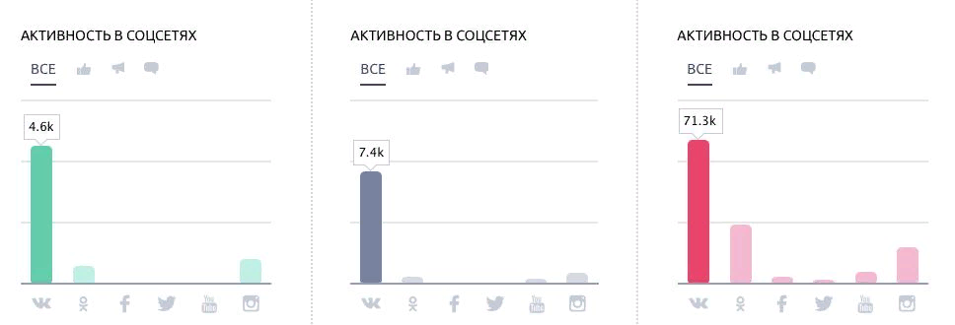
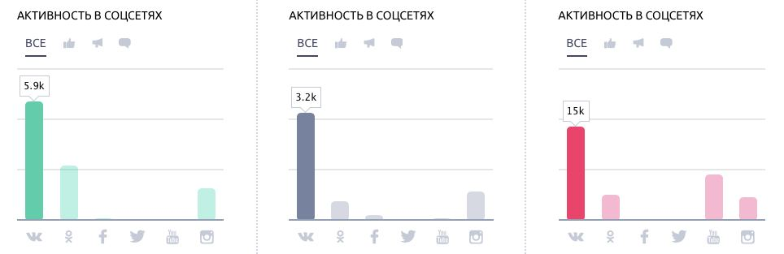
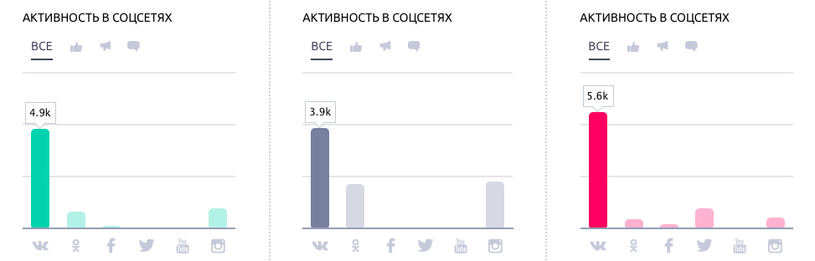
ОБЩАЯ ХАРАКТЕРИСТИКА ИНФОПОЛЯ
Статистика прошлого периода (27.07 – 02.08)
Статистика прошлого периода (03.08 – 09.08)
На отчетной неделе зафиксировано превышение негативной тональности информационного поля над позитивной в 1,1 раза (отмечены зеленым и красным). Основные позитивные инфоповоды: «До конца года в Тверской области появятся 4 приюта для безнадзорных животных», «Лидер тверских волонтеров Ю.Саранова рассказала на крутой федеральной площадке создательнице «Сириуса» Е.Шмелевой о проекте реновации детских лагерей», «В.Путин наградил орденом «Родительская слава» жительницу Твери». SI индекс отрицательной тональности находится в нестандартных (9,7k) для региона рамках, которые можно определить как 15k (нижний порог) и 25k (верхний порог). За отчетный период зафиксировано относительное равенство положительного и негативного контента. Следует отметить, что за отчетный период зафиксировано снижение медиаактивности региональных СМИ и пабликов в социальных сетях. Также можно отметить, что на прошедшей неделе не были зафиксированы инфоповоды, которые получили развитие и набрали высокие медийные показатели.
Показатель уровня активности в соцсетях и СМИ (отмечено синим) стандартный для региона.
Статистика отчетного периода (10.08 – 16.08)

Slide 8







ТОП НЕДЕЛИ ПО ОБЪЕМАМ СОЦРЕАКЦИИ
В ТОП-3 недели вошли позитивный («До конца года в Тверской области появятся 4 приюта для безнадзорных животных»), негативный («В Твери экс-координатору «Открытой России» оставили угрозы на двери квартиры») и нейтральный инфоповоды («В Тверской области экскаваторщик чудом не погиб во время обрушения стены аварийной фабрики»). ТОП-3 негативных инфоповода связаны с известным оппозиционным активистом А.Важенковым и затоплением проспекта Победы в Твери после ливня.
Деятельность Правительства региона не повлияла на формирование негативной повестки.
Органы власти не смогли сформировать сильные инфоповоды, которые получили бы достаточный SI индекс. Показатели самого популярного позитивного инфоповода являются относительно невысокими (SI индекс 2,9 k).
Необходимо отметить, что за отчетный период в информационном поле региона не зафиксировано резонансных событий.
В Твери экс-координатору «Открытой России» оставили угрозы на двери квартиры
До конца года в Тверской области появятся 4 приюта для безнадзорных животных
SI индекс 2,1 k
SI индекс 2,9 k
А. Важенкову, снятому в июле с выборов депутатов ЗакСобрания Тверской области в течении нескольких дней поступали угрозы убийством
Лидер тверских волонтеров Ю. Саранова рассказала на крутой федеральной площадке создательнице «Сириуса» Е. Шмелевой о проекте реновации детских лагерей
SI индекс 964
SI индекс 1,2 k
В Твери из-за ливня снова затопило проспект Победы
SI индекс 694
В.Путин наградил орденом «Родительская слава» жительницу Твери
SI индекс 731

Slide 9
Инфоповод | Предложения по отработке
В Твери экс-координатору «Открытой России» оставили угрозы на двери квартиры | В Твери в ночь на 14 августа неизвестные разрисовали входную дверь квартиры активиста Артёма Важенкова, которого несколькими днями ранее по решению суда сняли с выборов в Законодательное собрание региона. На двери написали «Убирайся, мразь!» и нарисовали бело-красно-белый белорусский флаг. По его словам, угрозы в свой адрес с неизвестных аккаунтов он получает всю последнюю неделю — по электронной почте и по смс. Целесообразно организовать мониторинг активности А. Важенкова в медиаапространстве на тему угроз в свою сторону и возможной негативной реакции в сторону представителей органов власти.
А. Важенкову, снятому в июле с выборов депутатов ЗакСобрания Тверской области в течении нескольких дней поступали угрозы убийством
В Твери из-за ливня снова затопило проспект Победы | После обильных дождей в Твери снова затопило проспект Победы. Очевидцы сообщают, что воды здесь очень много и не промокнув практически по колено перейти дорогу невозможно. Данный инфоповод регулярно появляется в СМИ и социальных сетях. Целесообразно рассмотреть возможность административного решения проблемы (организация ливневок, изменение системы водоотвода и т.д.).
АНАЛИЗ И ПРЕДЛОЖЕНИЯ ПО ОТРАБОТКЕ ТОП-3 ТЕМ НЕДЕЛИ
Notes:
10

Slide 10
В регионе основными темами для обсуждения остаются по-прежнему обязательная вакцинация и эпидемиологическая обстановка. В Тверской области продолжают фиксировать большое количество заболевших коронавирусом. По информации оперативного штаба по предупреждению завоза и распространения коронавирусной инфекции в Тверской области 16.08.2021 - лабораторно подтверждено 228 новых случаев заболевания коронавирусной инфекцией. Следует продолжить информирование в текущем режиме о необходимости соблюдать действующий в Тверской области режим обязательного использования средств индивидуальной защиты органов дыхания (масок, респираторов) в общественном транспорте, торговых центрах, учреждениях культуры и других местах массового пребывания людей.
В Тверской области продолжается обязательная вакцинация против коронавирусной инфекции для отдельных категорий граждан. Процесс вакцинации в настоящее время проходит в штатном режиме без негативных инфоповодов. По состоянию на 16.08.2021 прививку сделали 345995 человека. Необходимо продолжить информирование лиц, подлежащих обязательной вакцинации. Необходимо провести мониторинг заполняемости пунктов вакцинации и при необходимости рассмотреть возможность организации дополнительных точек. Также целесообразно организовать мониторинг на выявление недостоверной информации о вакцинации. Целесообразно регулярно информировать население региона о поставках вакцины в Тверскую область.
В настоящее время в регионе политические силы ведут активные предвыборные кампании. Следует отметить увеличение медиаактивности политических партий в информационном поле. Представители оппозиции ведут активные медийные кампании и распространяют свою повестку. Основными источниками распространения являются собственные информационные ресурсы. Представители несистемной оппозиции проявляют низкую медийную активность. Следует уделить внимание негативным инфоповодам, связанным с предвыборным процессом.
РЕКОМЕНДУЕМЫЕ ДЛЯ ОЗВУЧКИ ТЕМЫ

Slide 11
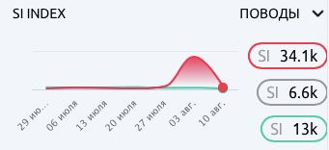
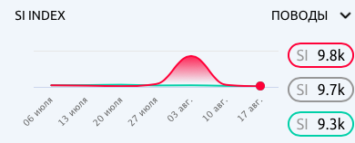

ТОП ТЕМ, ФОРМИРУЮЩИХ НОВОСТНУЮ ПОВЕСТКУ ПРАВИТЕЛЬСТВА РЕГИОНА
10.08.2021
На заседании Правительства Тверской области рассмотрена реализация в регионе национального проекта «Здравоохранение»
11.08.2021
Игорь Руденя обсудил с аграриями региона развитие сельского хозяйства Тверской области
Игорь Руденя накануне Дня Военно-воздушных сил поблагодарил тверских лётчиков за службу
Игорь Руденя обсудил с многодетными семьями Верхневолжья проект по выдаче школьной формы и другие меры поддержки в демографии
На Тверском вагонзаводе обсудили вопросы проведения вакцинации против коронавируса
12.08.2021
Игорь Руденя проинспектировал ход восстановительных работ в Андреаполе
Игорь Руденя в День Военно-воздушных сил вручил награды летчикам авиабазы «Хотилово-2»
Губернатор Игорь Руденя в прямом эфире ответит на вопросы жителей Тверской области
Игорь Руденя ответил на актуальные вопросы жителей Верхневолжья в прямом эфире телеканала «Россия 24» Тверь
13.08.2021
В Тверской области проведут модернизацию спортивных уличных тренажёров на территории школ
16.08.2021
В Тверскую область поставляется 3500 новых контейнеров для сбора отходов
7800 жителей Тверской области подали заявку на бесплатную догазификацию своих домовладений
Более 3 млн единиц молоди рыб выпущено в водоемы Тверской области в 2021 году
Более 98% сотрудников Главного управления МЧС России по Тверской области сделали прививку против коронавируса
График показывает, что положительная соцреакция равномерно распределена на прошедшей неделе. Необходимо отметить рост показателей негатива 14 августа. На увеличение в основном повлияло событие, связанное с информацией об угрозах экс-координатору «Открытой России» в Тверской области А.Важенкову.
Пик положительной реакции вызван инфоповодами, которые были активированы 14 августа («До конца года в Тверской области появятся 4 приюта для безнадзорных животных», «Новая модель пассажирских перевозок с марта 2022 года заработает в Конаковском районе Тверской области»). Основные позитивные события связаны с новой концепцией системы обращения с безнадзорными животными в регионе и реформой пассажирских перевозок в Конаковском районе.
За отчетный период показатели негатива и позитива находятся примерно на одном уровне. Суммарные показатели негатива - 9,8k, позитива - 9,3k.
Список событий за отчетный период возглавил позитивный инфоповод по теме новой концепции системы обращения с безнадзорными животными в регионе – 2,9k.
Негативных событий, связанных с предвыборным процессом, не зафиксировано.
Рекомендации: необходимо разнообразить повестку инфоповодами, связанными с отработкой негативных тем за предыдущий период. В материалах указывать административные решения, принятые со стороны органов власти. Целесообразно уделить внимание предвыборной повестке. Необходимо продолжить мониторинг информационного поля региона на выявление негативных сообщений по теме предвыборного процесса.

Slide 12
УПОМИНАНИЯ ГУБЕРНАТОРА В ОТЧЕТНОМ ПЕРИОДЕ
Губернатор И.Руденя в прямом эфире ответит на вопросы жителей Тверской области
Губернатор И.Руденя обсудил с аграриями развитие сельского хозяйства Тверской области
SI индекс 1,2k
SI индекс 52

Slide 13
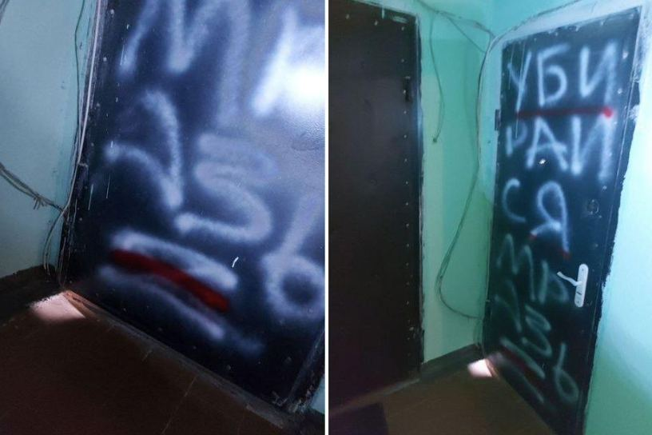
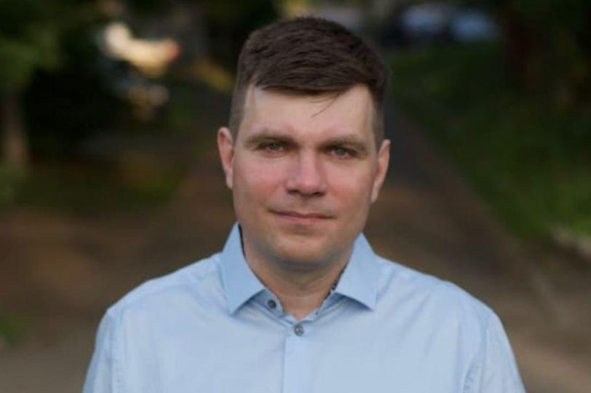
ОППОЗИЦИОННАЯ ПОВЕСТКА
НЕСИСТЕМНАЯ ОППОЗИЦИЯ
Основные темы:
За отчетный период аналитический блок зафиксировал низкую активность представителей несистемной оппозиции в информационном поле. Из событий за прошедшую неделю следует отметить информацию об угрозах в адрес Артема Важенкова (экс-координатор «Открытой России» в Тверской области). В Твери в ночь на 14 августа неизвестные разрисовали входную дверь квартиры активиста Артёма Важенкова, которого несколькими днями ранее по решению суда сняли с выборов в Законодательное собрание региона. На двери написали «Убирайся, мразь!» и нарисовали бело-красно-белый белорусский флаг. По его словам, угрозы в свой адрес с неизвестных аккаунтов он получает всю последнюю неделю — по электронной почте и по смс.
Негативных обсуждений со стороны несистемной оппозиции на тему обязательной вакцинации за отчетной период не выявлено.
Мнение аналитического блока:
В регионе действия несистемной оппозиции проходят в фоновом режиме. Основные представители несистемной оппозиции присоединились к системным оппозиционным политическим силам региона и совместно ведут предвыборную деятельность. На текущий момент основные темы для создания оппозиционной повестки в регионе остаются прежние (доступная среда, детские выплаты, экология, М-11, ВСМ-1, реализация национальных проектов). Необходимо продолжить мониторинг медийной активности несистемщиков.
Рекомендации:
Аналитический блок продолжает мониторинг активности представителей несистемной оппозиции на предмет создания негативных инфоповодов. Целесообразно привлечь сильных спикеров от власти для работы с «острыми» проблемами в регионе, по которым лидерами общественного мнения являются несистемные представители. Необходимо организовать мониторинг на предмет выявления негативных инфоповодов, связанных с обязательной вакцинацией в регионе. Следует уделить внимание инфоповодам, связанным с предвыборным процессом.

Slide 14
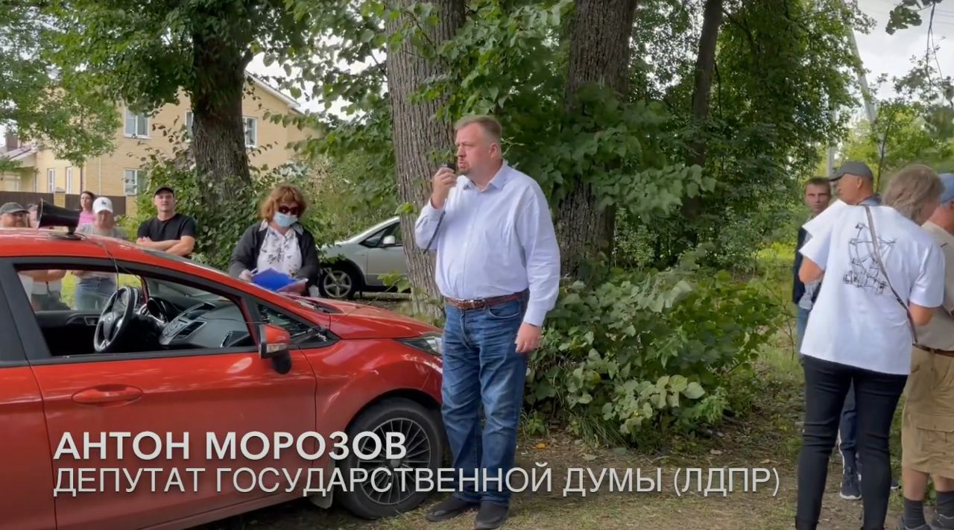
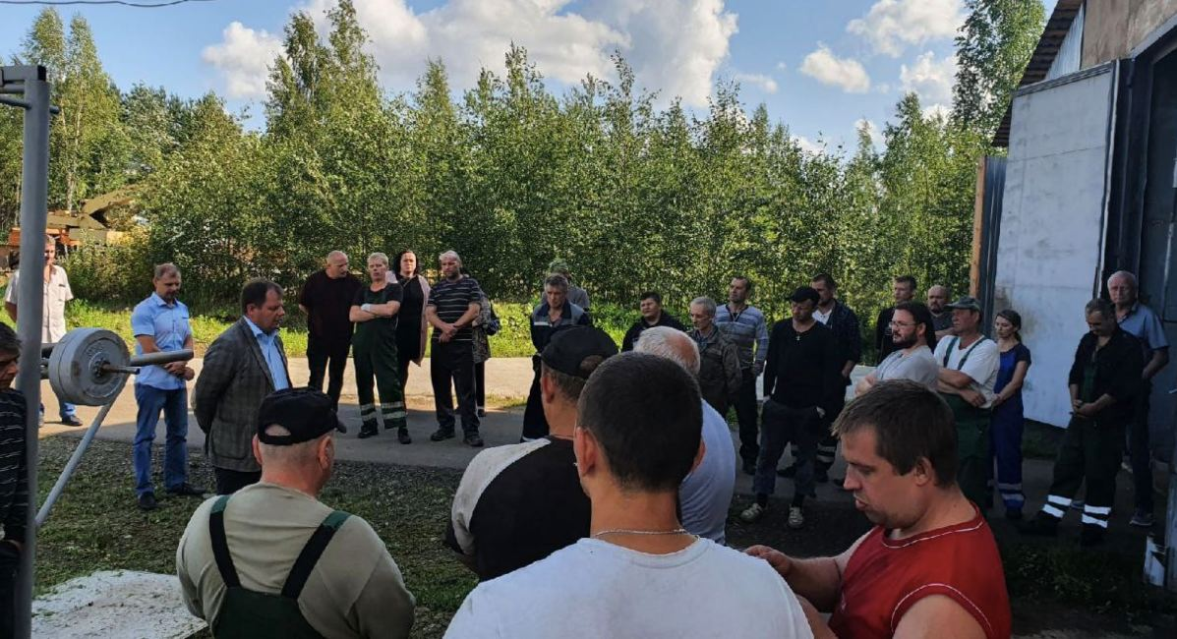
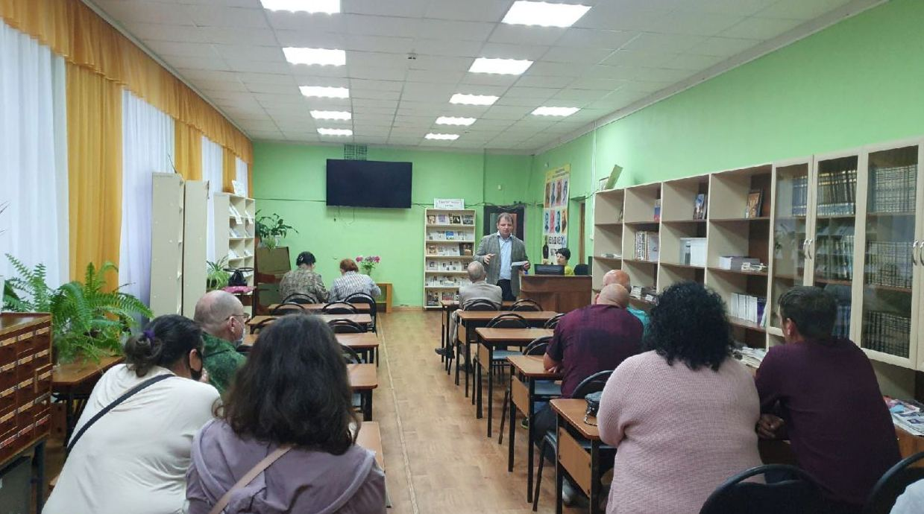
ОППОЗИЦИОННАЯ ПОВЕСТКА
СИСТЕМНАЯ ОППОЗИЦИЯ
КПРФ
КПРФ продолжает вести активную работу в информационном поле, регулярно публикуют статьи негативной тональности в своих информационных источниках (информационный портал Тверь 24) о проблемах региона. Основные направления – ВСМ-1, М-11, доступная среда, социально-экономическое состояние региона, детские выплаты, реализация национальных проектов, вакцинация и состояние благоустройства в регионе. Необходимо отметить рост количества публикаций негативного характера на информационном портале Тверь 24. За отчетный период следует отметить, что 14 августа кандидат в губернаторы Тверской области от КПРФ Людмила Воробьёва и кандидат в депутаты Государственной Думы РФ от КПРФ Артём Гончаров провели встречу с жителями п. Селижарово Селижаровского района Тверской области.
ЛДПР
За отчетный период зафиксирована низкая медийная активность представителей ЛДПР.
За отчетный период можно отметить, что представители ЛДПР заявили о готовности защитить права жителей Калининского района Твери в процессе строительства трассы М-11.
Справедливая Россия, Новые люди, Родина
Ярких инфоповодов, связанных с деятельностью данных партий, не выявлено.
Рекомендации:
В настоящее время предвыборные кампании политических сил в регионе вступили в активную фазу. Следует отметить увеличение медиаактивности политических партий в информационном поле региона.
Представители оппозиции ведут активные медийные кампании и распространяют свою повестку. Основными источниками распространения являются собственные информационные ресурсы. На текущий период можно выделить основных спикеров, которые проявляют медиаактивность - А.Морозов (ЛДПР), А.Чепа (СР), Е.Гончарова (Родина). Основное внимание оппозиции направлено на районы Тверской области, где пытаются наладить связь с лидерами общественного мнения и затронуть проблемы местного населения. Целесообразно продолжить мониторинг деятельности оппозиции на территории региона. А также необходимо следить за реакцией по вопросу обязательной вакцинации на территории региона. Следует уделить внимание инфоповодам, связанным с предвыборным процессом.

Slide 15
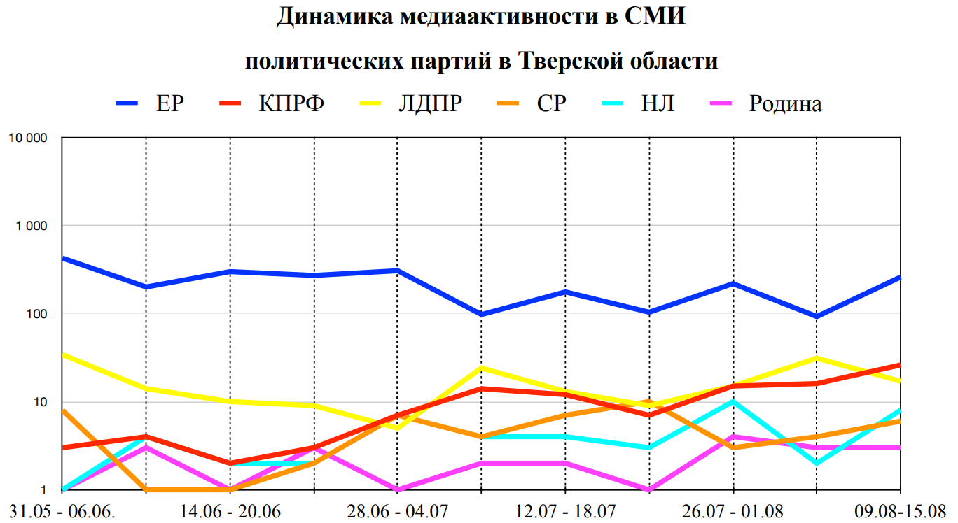
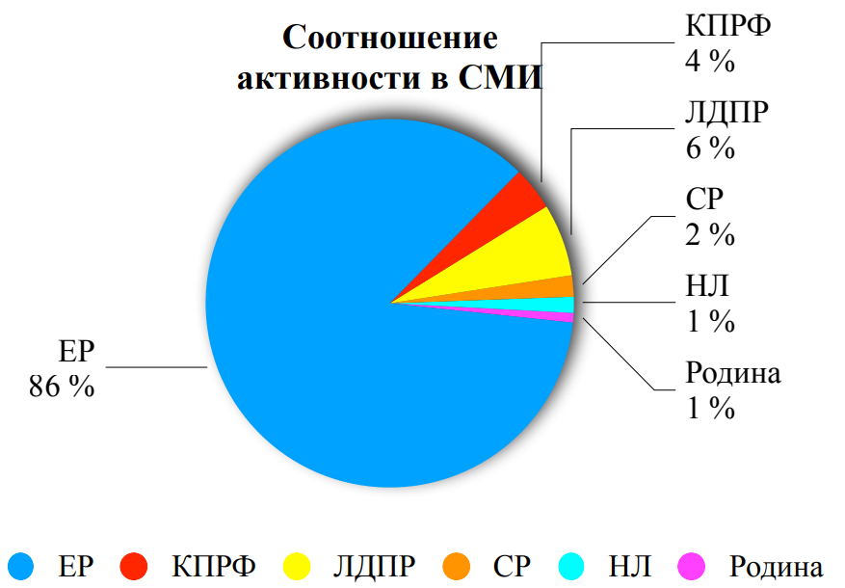
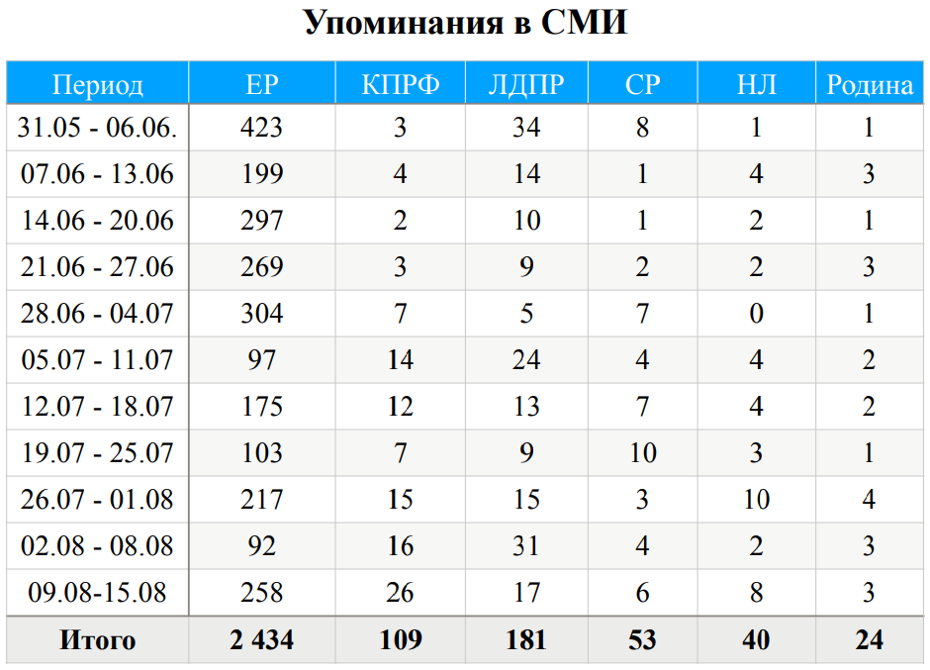
ПОЛИТИЧЕСКАЯ МЕДИААКТИВНОСТЬ
В ТВЕРСКОЙ ОБЛАСТИ

Slide 16
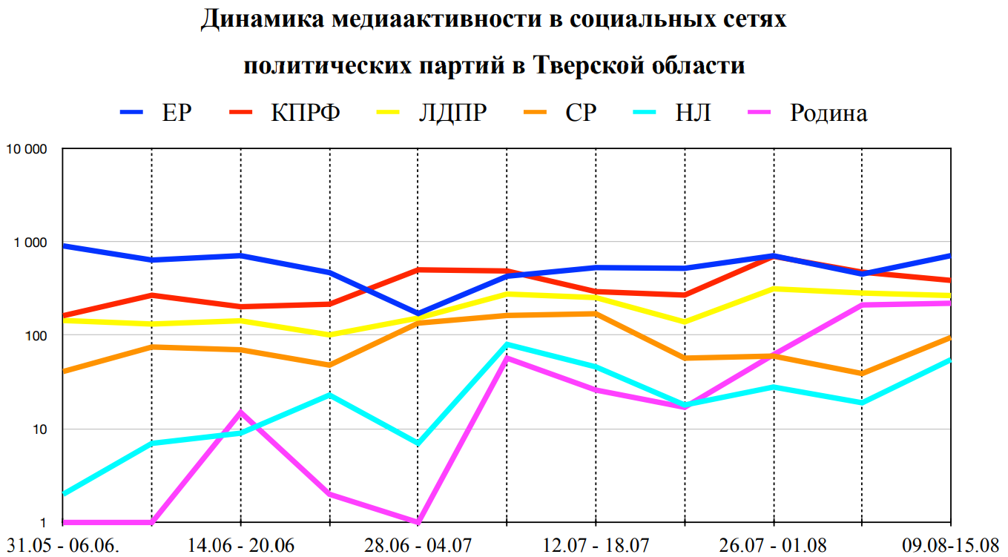
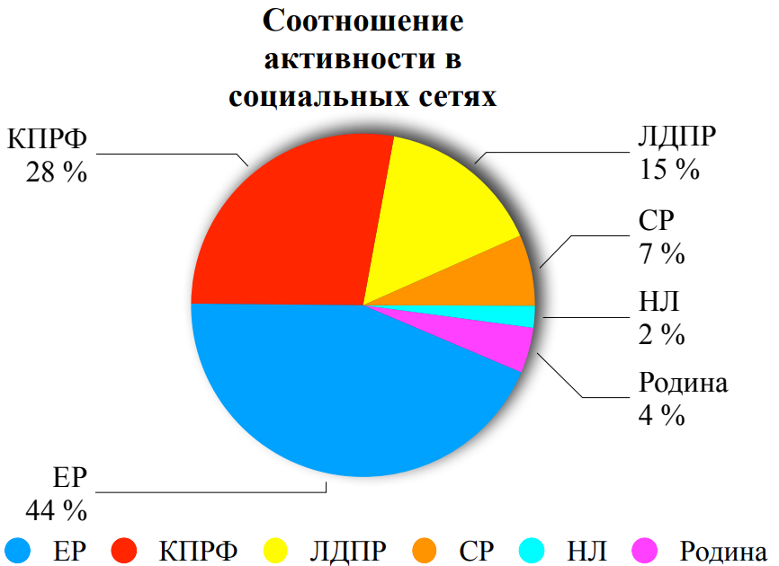
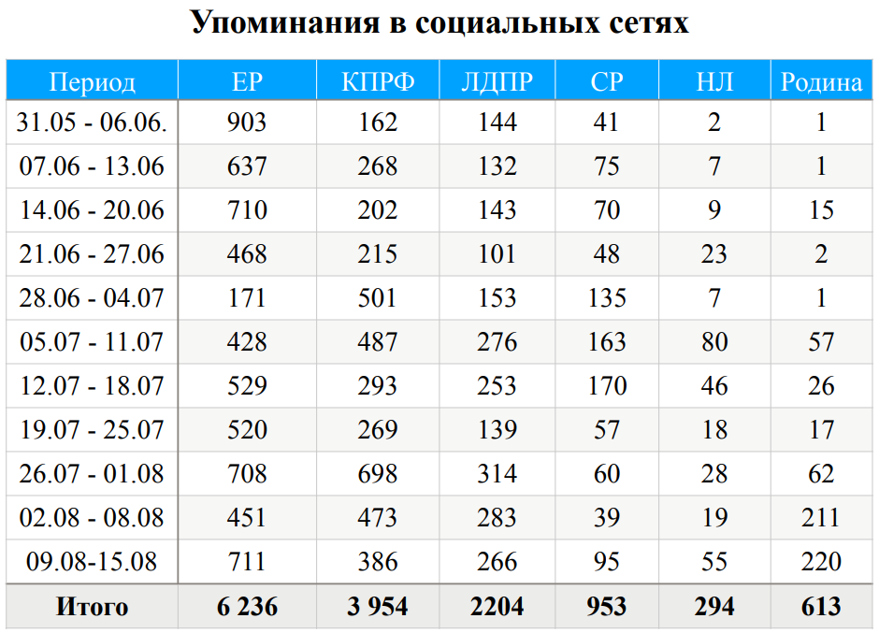
ПОЛИТИЧЕСКАЯ МЕДИААКТИВНОСТЬ
В ТВЕРСКОЙ ОБЛАСТИ

Slide 17
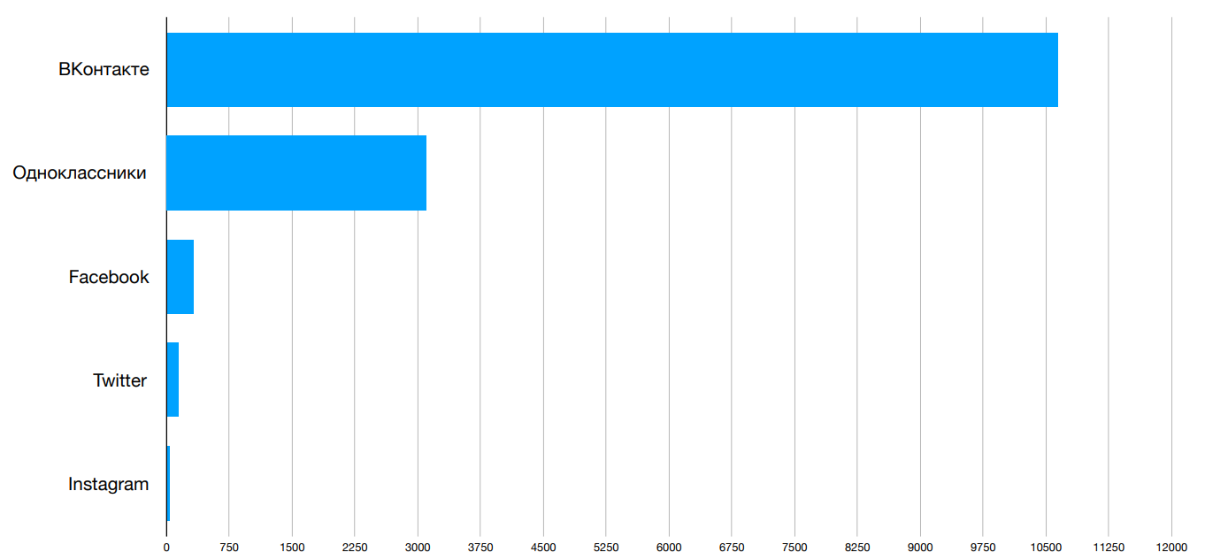
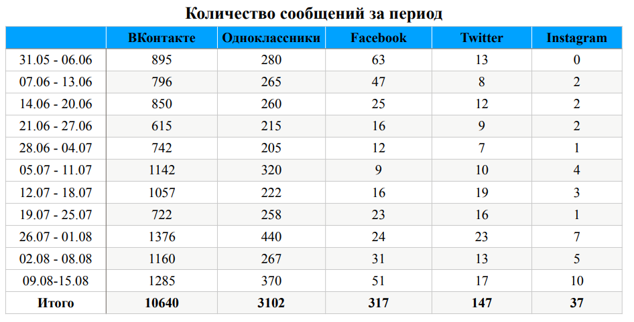
ОСНОВНЫЕ ПЛОЩАДКИ В СОЦИАЛЬНЫХ СЕТЯХ

Slide 18
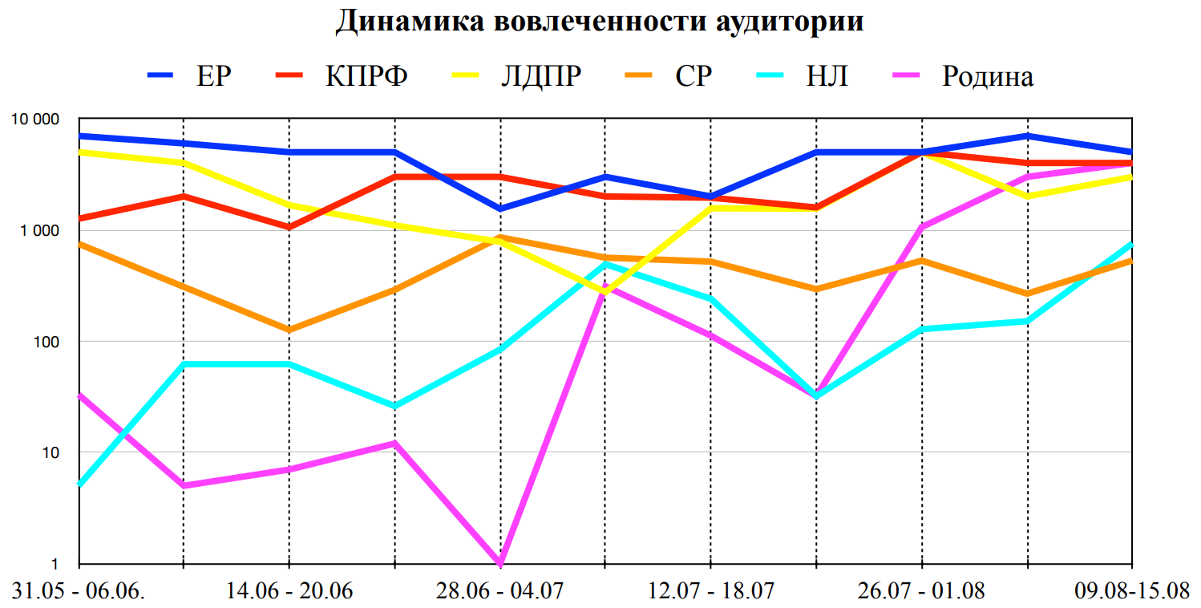
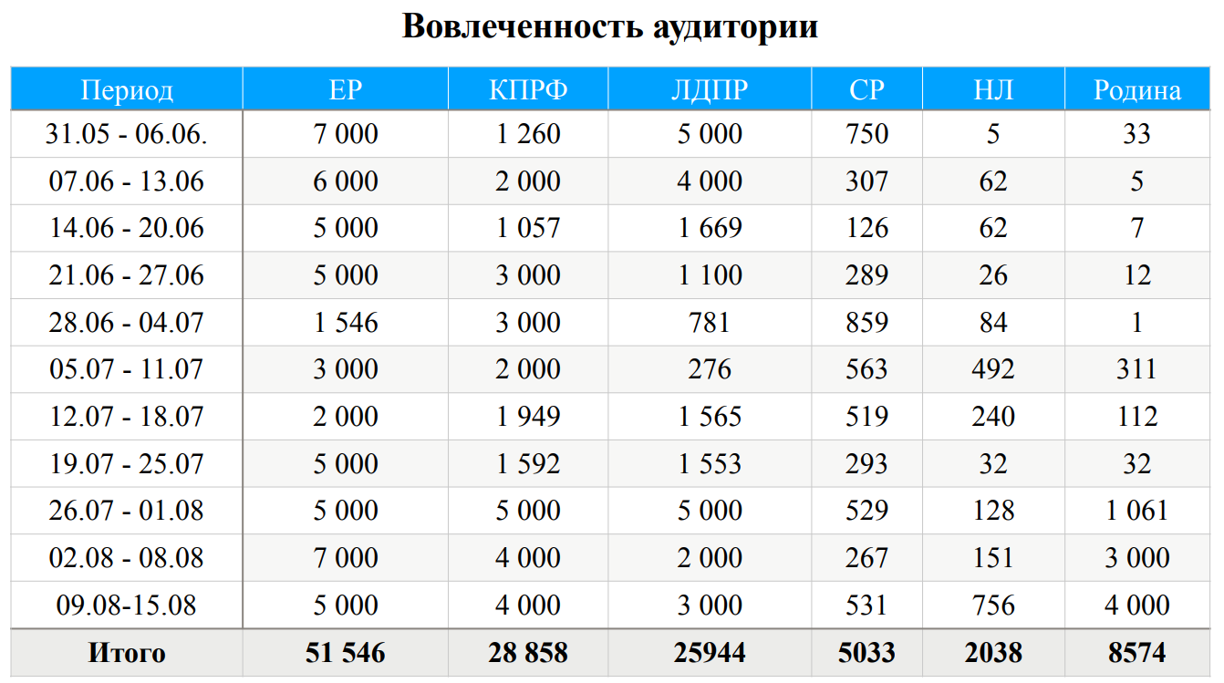
ВОВЛЕЧЕННОСТЬ АУДИТОРИИ

Slide 19
НАИБОЛЕЕ ЗАМЕТНЫЕ ПОЛИТИЧЕСКИЕ
СОБЫТИЯ В ИНФОРМАЦИОННОМ ПОЛЕ
В Твери создан штаб для социально активных горожан
9 августа на ул. Советской, д. 19 начал работу Штаб общественной поддержки партии «Единая Россия». Фактически, это новая коммуникационная площадка для городских и региональных некоммерческих организаций и дополнительная возможность для граждан принять участие в формировании «Народной программы» ЕР.
Юлия Саранова вошла в федеральный штаб общественной поддержки партии «Единая Россия»
В понедельник, 9 августа, лидер волонтерского движения «МыВместе» Юлия Саранова была приглашена на открытие федерального штаба общественной поддержки партии «Единая Россия», в состав которого должны войти представители НКО, доверенные лица партии, региональные активисты.
Советник Президента России Владимир Васильев отмечает день рождения
11 августа день рождения отмечает советник Президента Российской Федерации, временно исполняющий обязанности заместителя Секретаря Генерального совета партии «Единая Россия» Владимир Васильев. Губернатор Игорь Руденя подчеркнул – Владимир Абдуалиевич относится к числу самых уважаемых государственных деятелей и пользуется заслуженной поддержкой миллионов граждан, в том числе жителей Тверской области.

Slide 20
Статистика
Количество постов | 218
Количество просмотров | 313 139
Вовлеченность | 3 812
Количество подписчиков | 390 616
ER | 1,2%
ПРОДВИЖЕНИЕ ПОЗИТИВНОЙ ПОВЕСТКИ ЧЕРЕЗ СИСТЕМУ "ГОСПАБЛИКИ"
Notes:
21

Slide 21
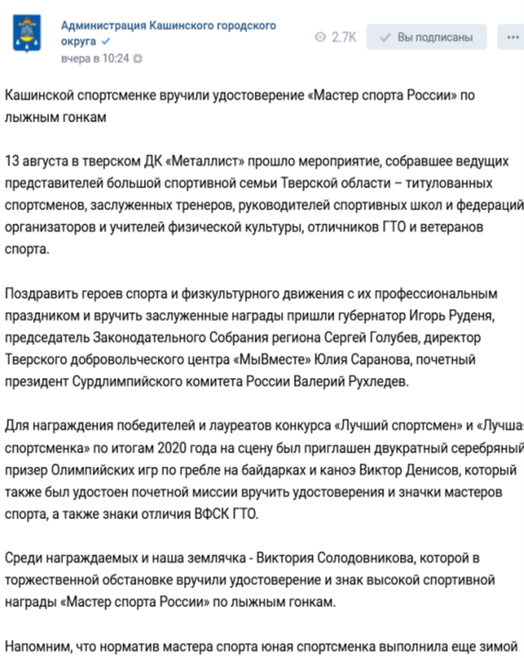
Кашинский городской округ
САМЫЕ ПОПУЛЯРНЫЕ ПОСТЫ
Реакция на пост
Лайки | 111
Комментарии | 1
Репосты | 7

Slide 22
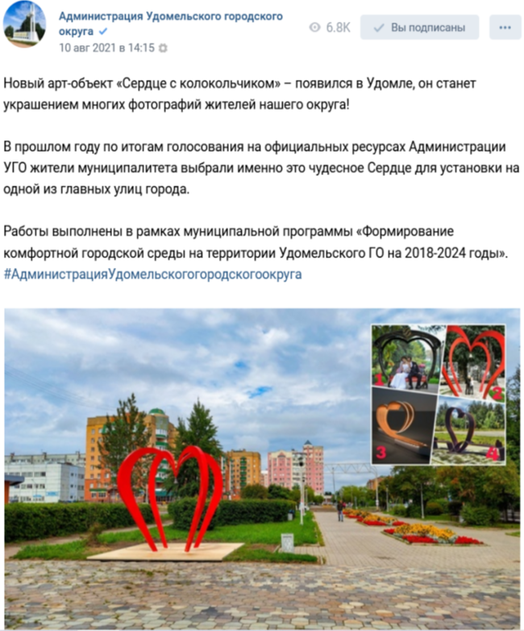
Удомельский городской округ
САМЫЕ ПОПУЛЯРНЫЕ ПОСТЫ
Реакция на пост
Лайки | 104
Комментарии | 19
Репосты | 45

Slide 23
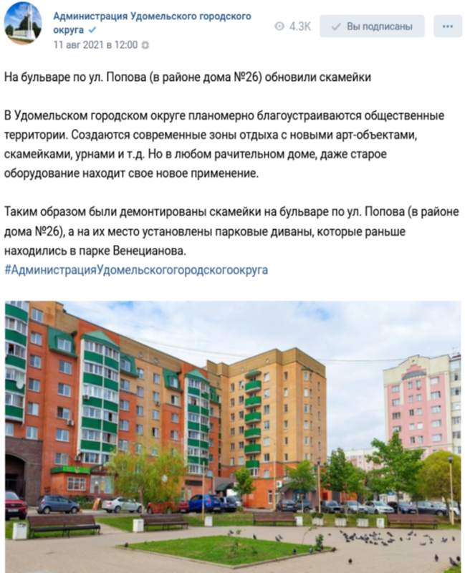
Удомельский городской округ
САМЫЕ ПОПУЛЯРНЫЕ ПОСТЫ
Реакция на пост
Лайки | 88
Комментарии | 8
Репосты | 7

Slide 24
ПРОДВИЖЕНИЕ ТЕМЫ ЛЕГИТИМНОСТИ ВЫБОРОВ
Результат за неделю
Кол-во просмотров постов в соцсетях* | 34338
Кол-во лайков | 264
Коэффициент одобрения** | 0,8
Кол-во публикаций в соцсетях | 54
Кол-во статей в СМИ и постов в ТГ-каналах | 1***
Кол-во интеграций с блогерами и/или лидерами мнений | -
Резюме:
1. На прошедшей неделе было снижено распространение повестки по теле выборов. Подготовлены посты с региональной информацией для пабликов СМИ, распространен федеральный контент в муниципальных СМИ. Распространены комментарии ОП по теме наблюдателей от ОБСЕ.
2. Направлены предложения в подведомственные региону СМИ организовать рубрику #ретро_фото_выборы. На прошедшей неделе рубрику запустить не удалось.
3. В связи с переносом даты пресс-конференции изготовление постов по итогам выдвижения кандидатов в виде инфографики запланировано на текущую неделю. Также подготовлен план прямого эфира с председателем избиркома, находится на согласовании.
4. За неделю проведены переговоры с 4 блогерами с предложением посетить избирательную комиссию или сделать пост на тему конкуренции. Договоренностей заключить не удалось.
* Кол-во просмотров постов в соцсетях считается с экстраполяцией (уточнить формулу можно у кураторов по блоку «Продвижение»)
** Коэффициент одобрения — число лайков/число просмотров*100%
*** Постоянно обновляется канал избиркома

